Slide 1
定点医疗机构、零售药店信息维护培训
云南省医保基金运行监测评估中心
2020年1月20日

Slide 2
培训内容
一、工作目标
二、维护内容
三、操作流程

Slide 3
工作目标

Slide 4
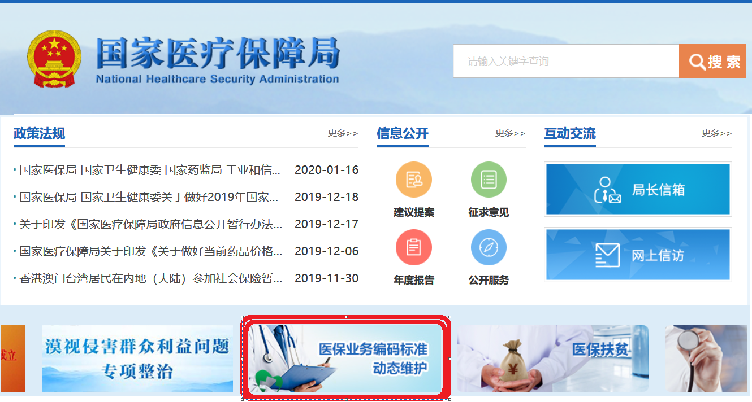
国家医保局： http://code.nhsa.gov.cn:8000

Slide 5
15项信息业务编码

Slide 6
维护流程
县区：维护+审核
州市（含省本级）：维护+审核
省级审核
国家

Slide 7
主要维护的信息内容
药店
药店信息
药师信息
医疗机构
医疗机构信息
医保医师
医保部门
两定信息
协议信息
医保护士

Slide 8
信息维护人员角色
医院、药店
信息维护
州市、县区医保部门
审核
省医保局
审核
定点协议信息维护

Slide 9
操作培训
零售药店信息维护操作
医疗机构信息维护操作
医保部门维护操作
医保部门审核操作

Slide 10
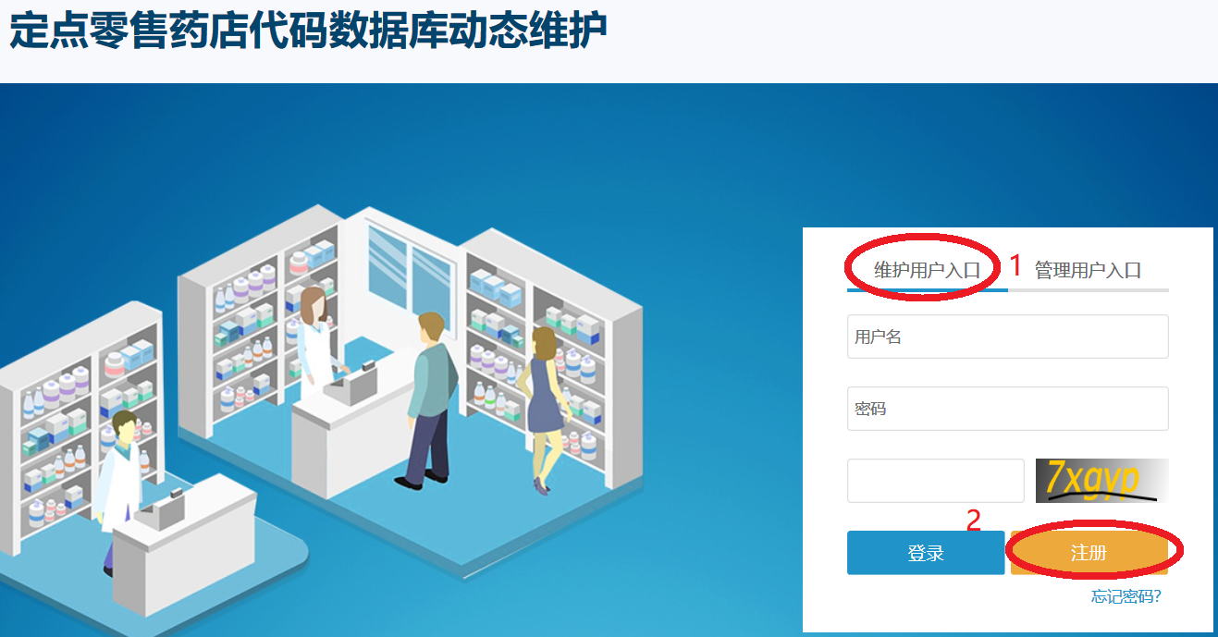
步骤1：注册维护人员

Slide 11
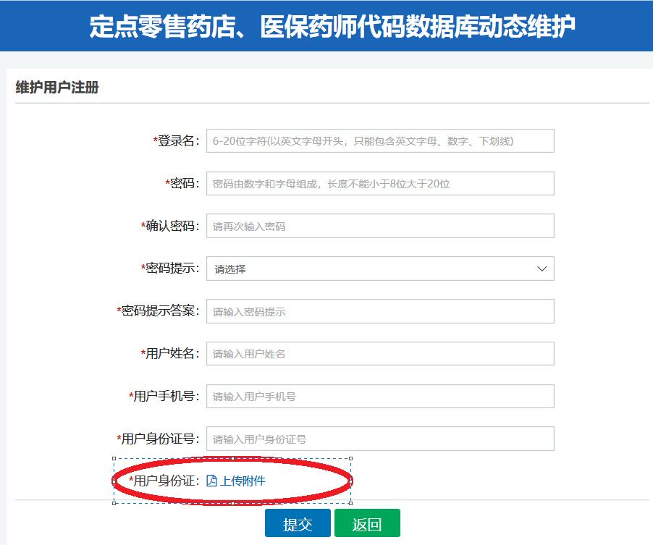
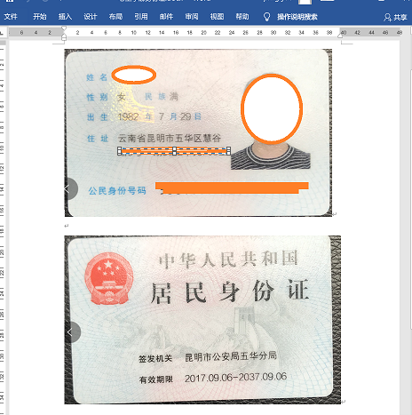
注册需要准备材料：pdf版身份证扫描件

Slide 12
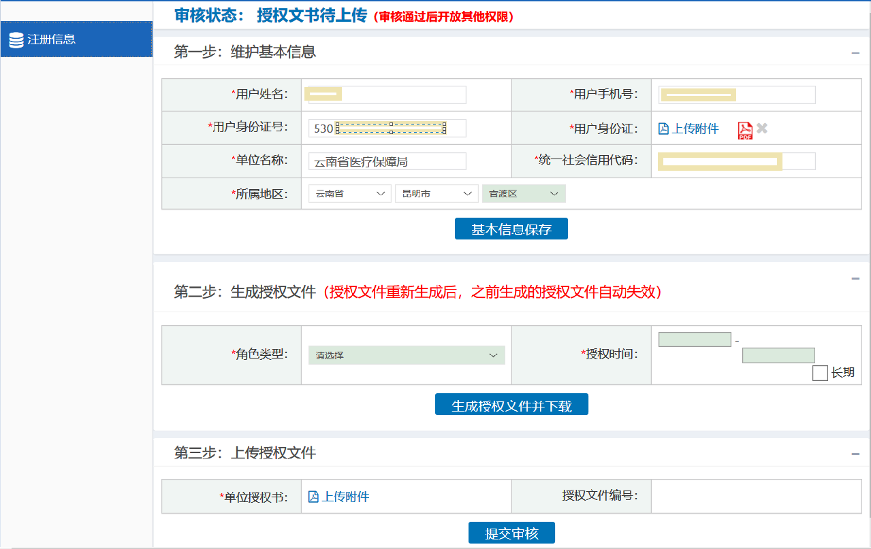
步骤二： 授权

Slide 13
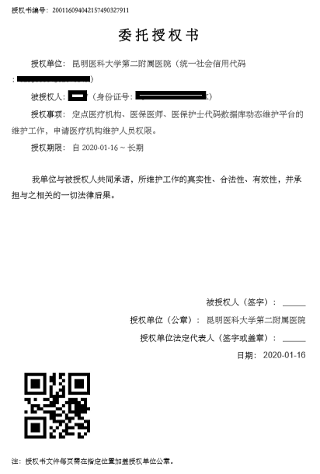
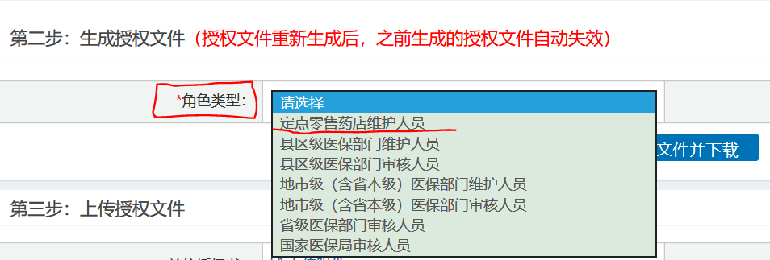

Slide 14
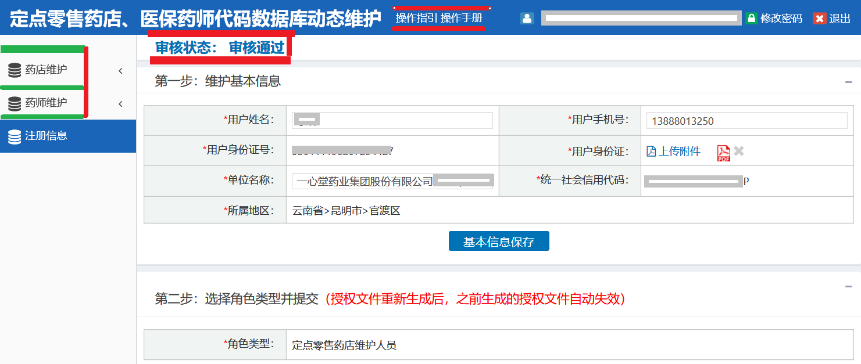
授权成功

Slide 15
零售药店信息维护
需要维护2项信息
1.药店基本信息
2.药师人员信息

Slide 16
维护药店信息

Slide 17
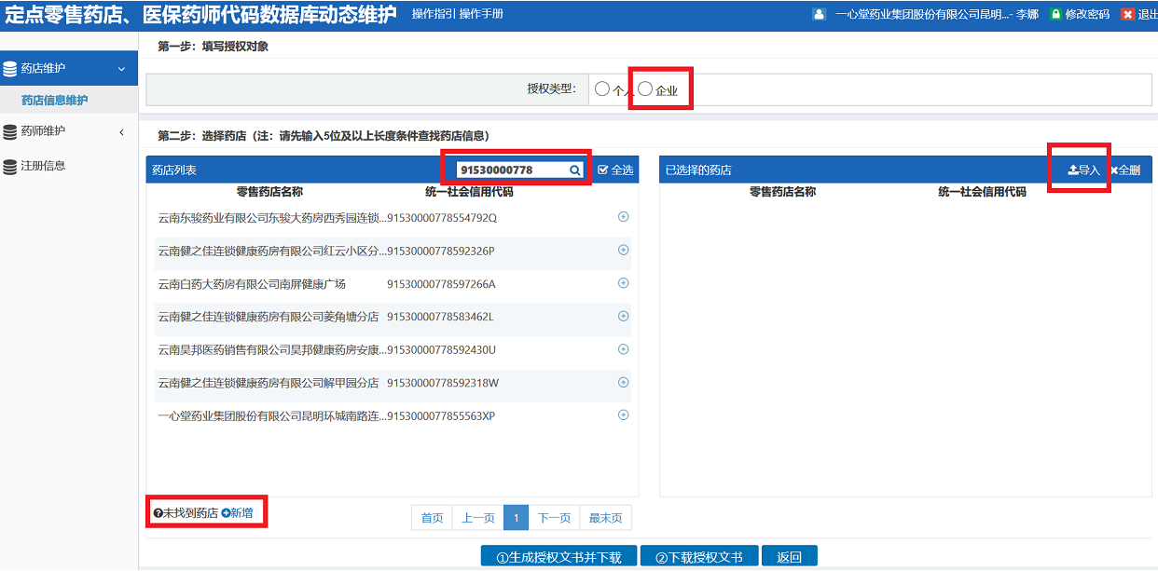

Slide 18
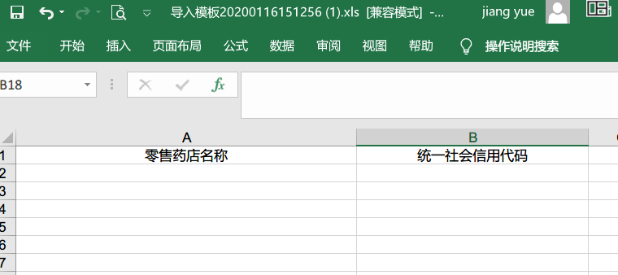
批量模板导入药店

Slide 19
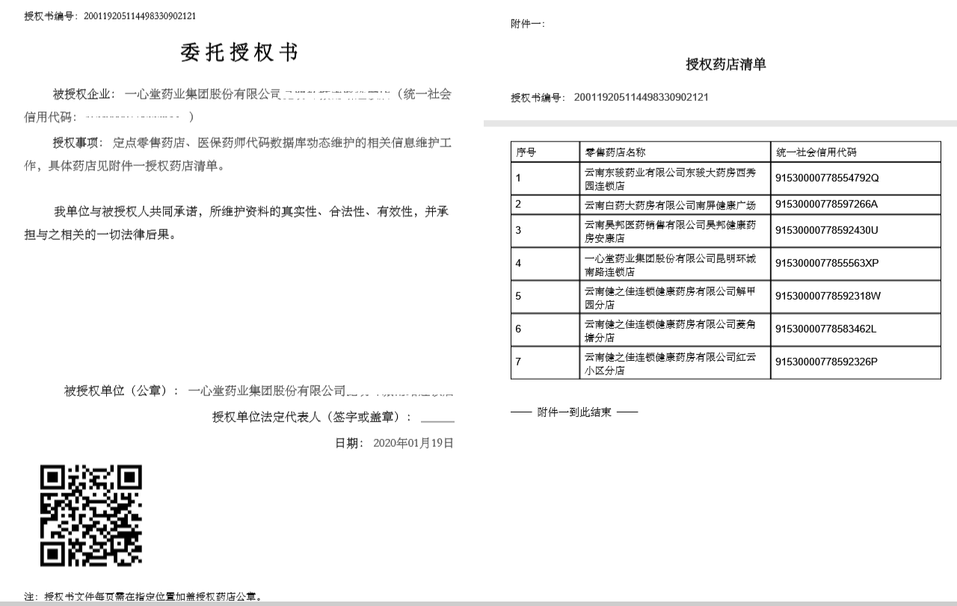

Slide 20
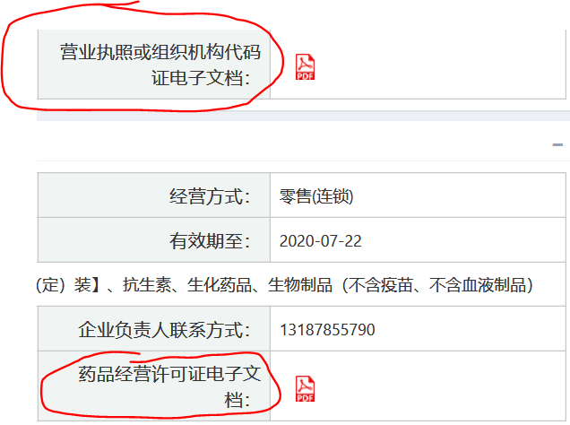
药店详细信息维护：

Slide 21
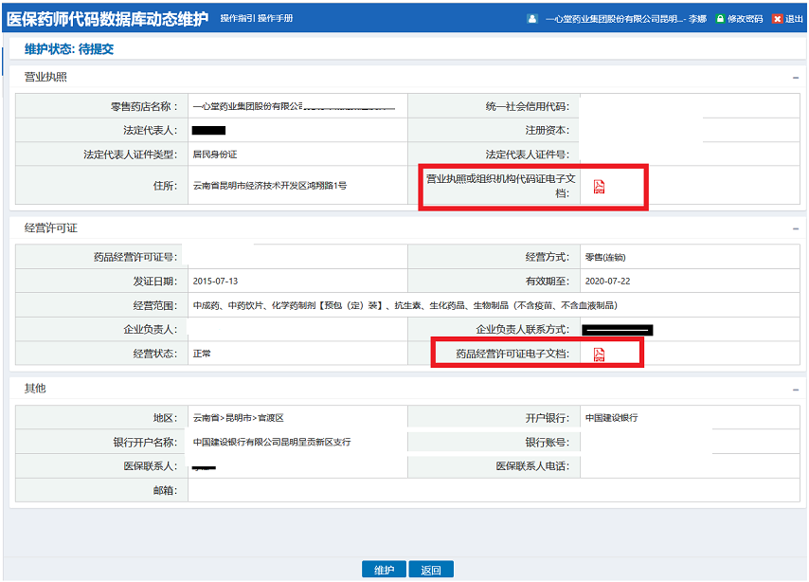

Slide 22
药师信息维护

Slide 23
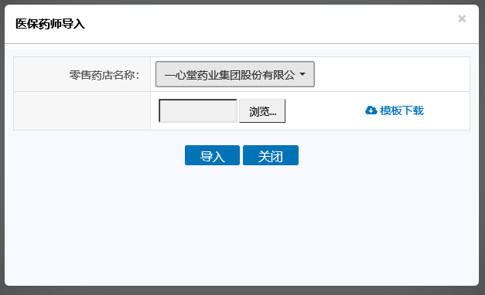
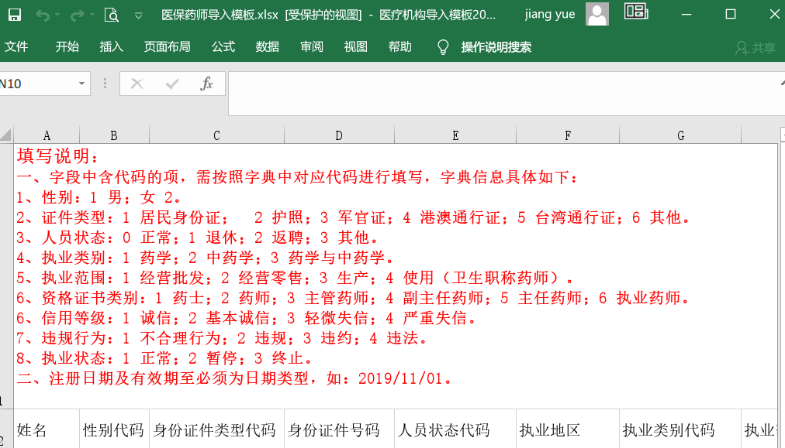

Slide 24
医疗机构信息维护
需要维护3项信息
1.医疗机构基本信息
2.医师人员信息
3.护士人员信息

Slide 25
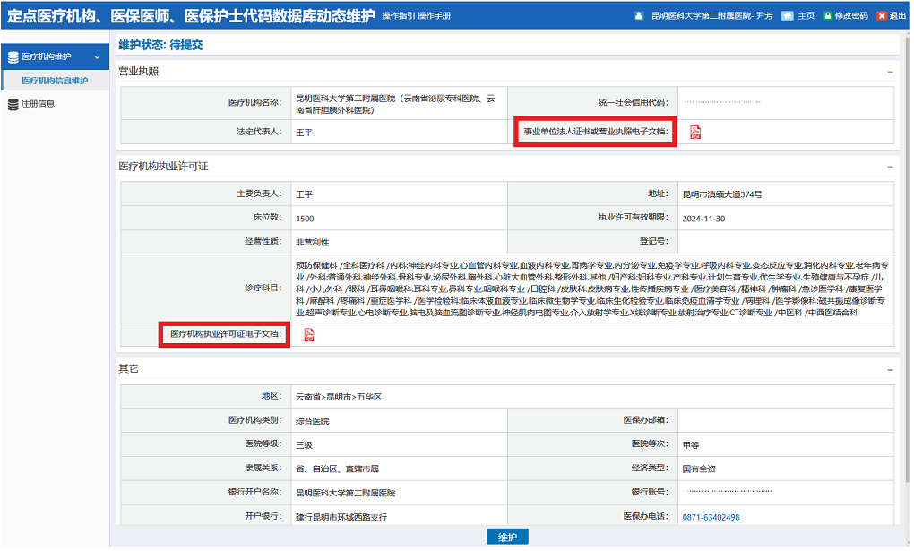
医疗机构信息维护

Slide 26
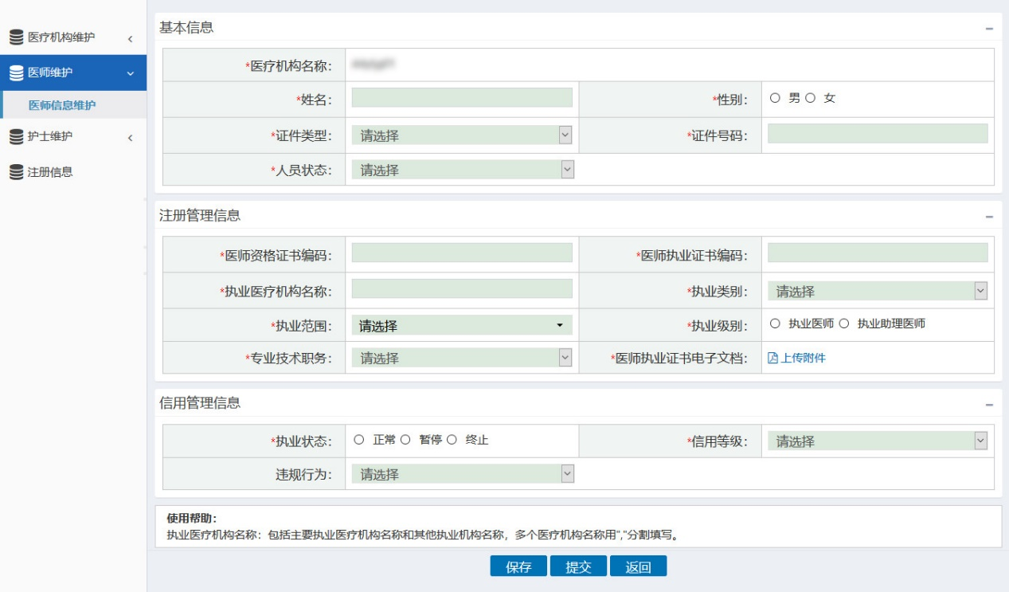
医师信息维护

Slide 27
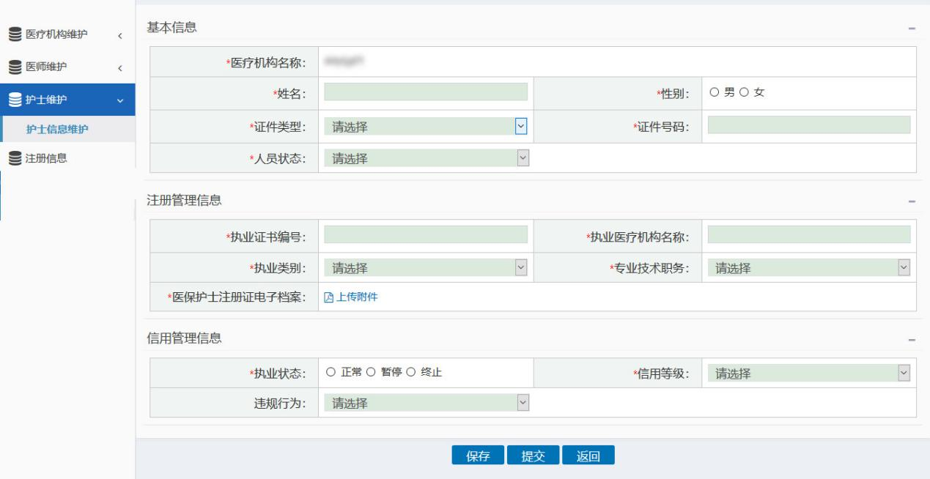
护士信息维护

Slide 28
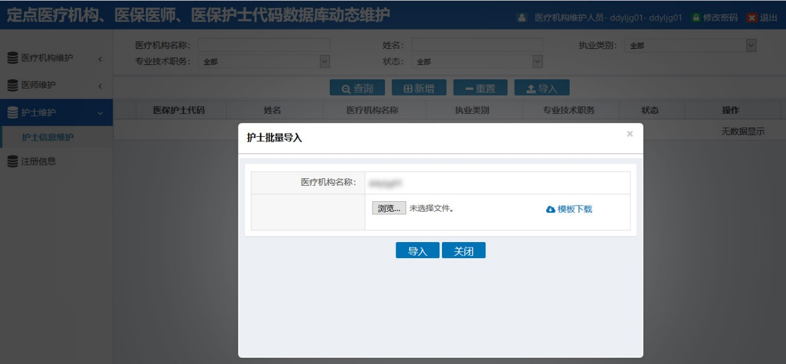
医师、护士信息批量导入

Slide 29
医保部门信息维护
二项工作职责
1.定点医药机构信息维护
2.定点协议信息维护

Slide 30
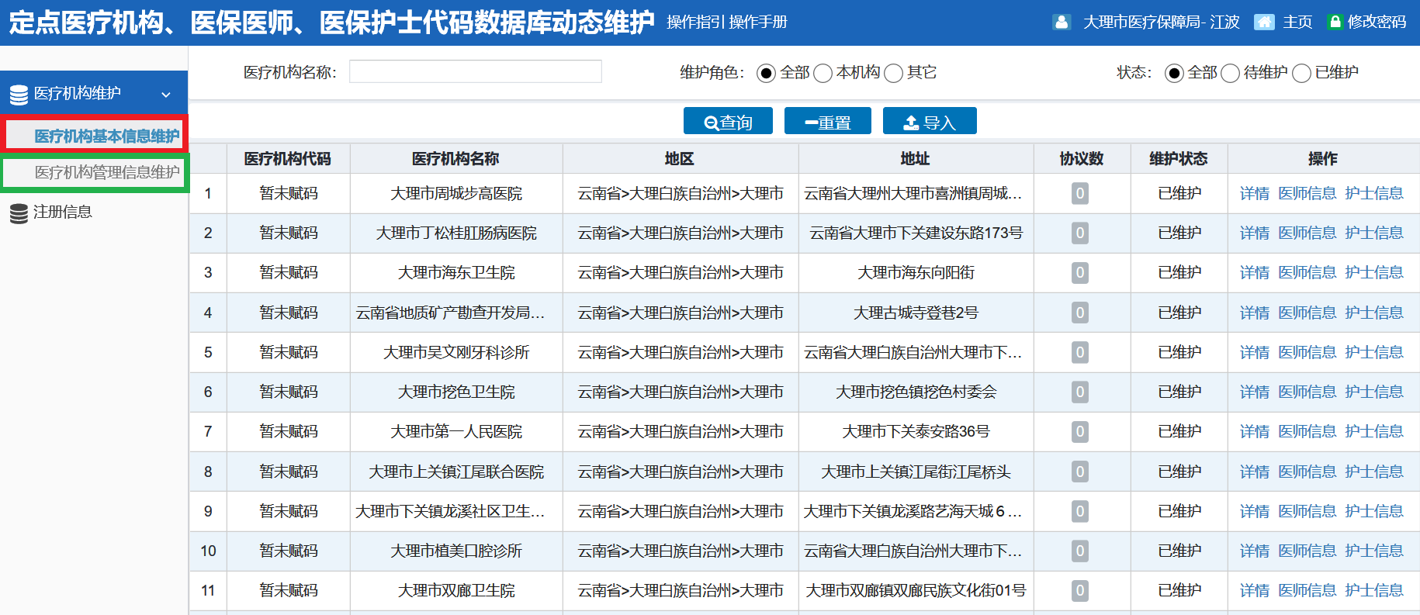
医疗机构基本信息维护（仅限本行政区内医疗机构）

Slide 31
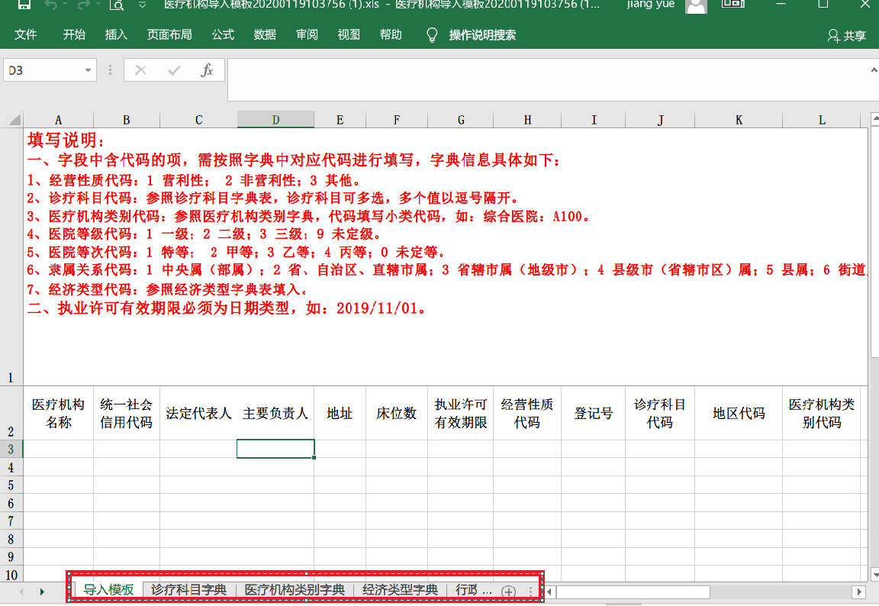
定点医疗机构信息
批量导入

Slide 32
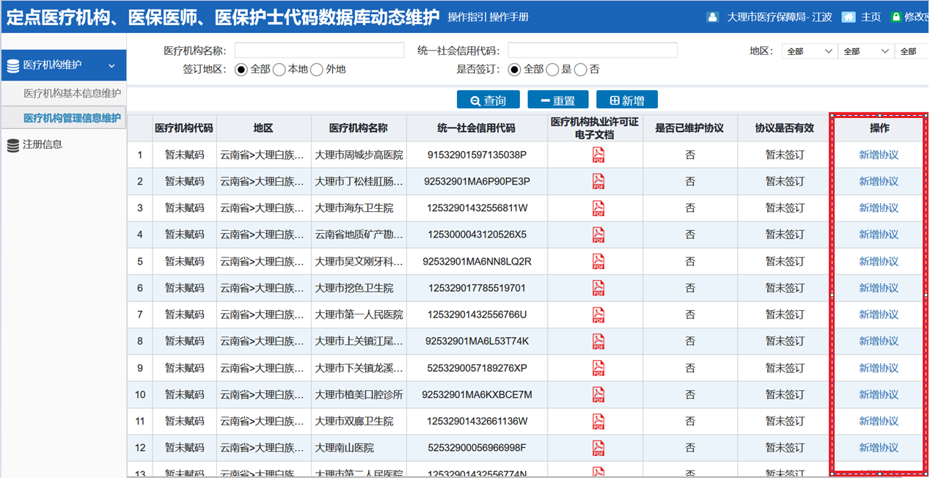

Slide 33
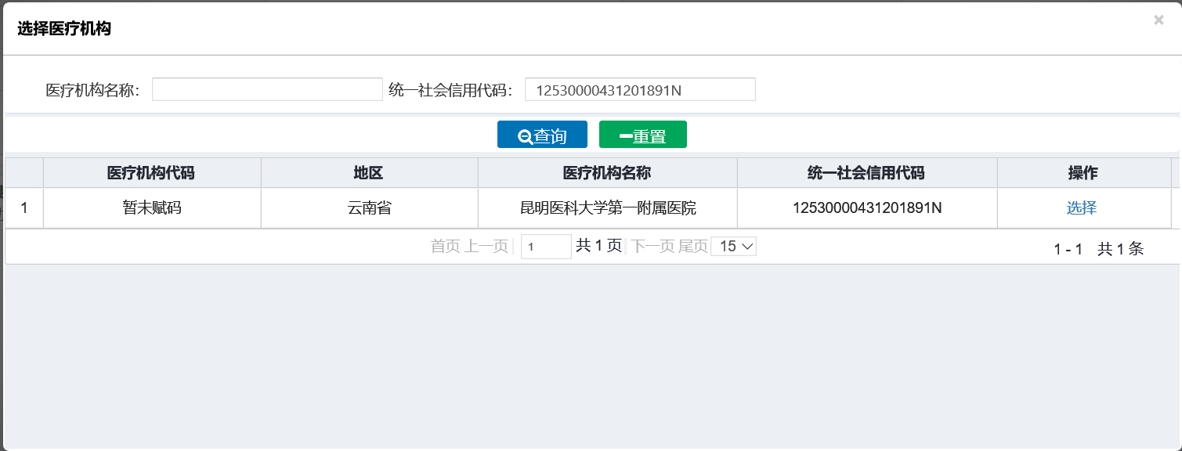
定点医疗机构协议信息维护（可以跨行政区）

Slide 34
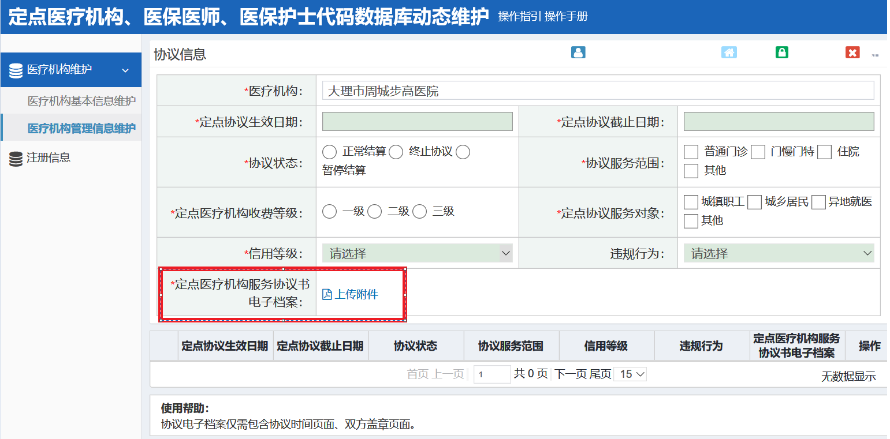

Slide 35
医保部门信息审核
二项工作职责
1.审核定点医药机构维护信息
2.上报经过审核的信息

Slide 36
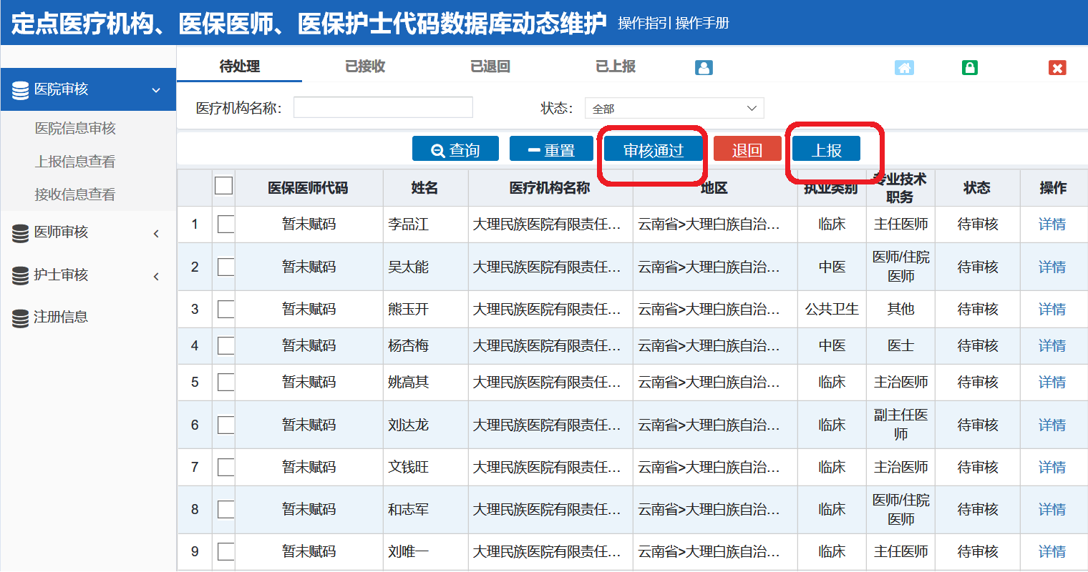

Slide 37
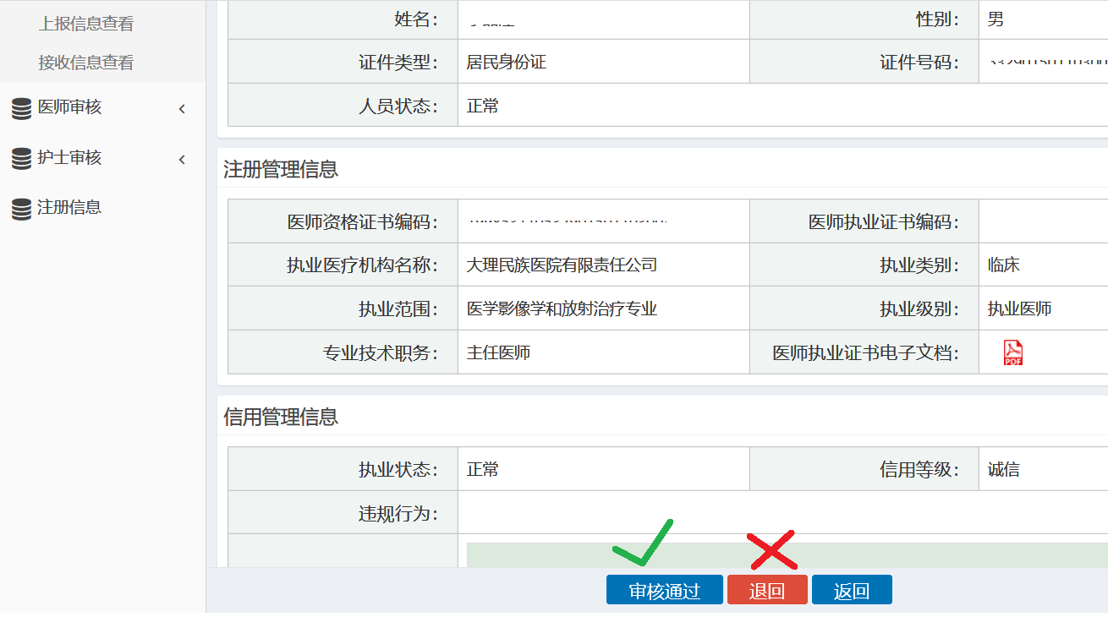
注意：
“退回”
“返回”

Slide 38
医保部门信息编码维护人员
请加入QQ群：778017648

Slide 39
谢谢大家

